Slide 1
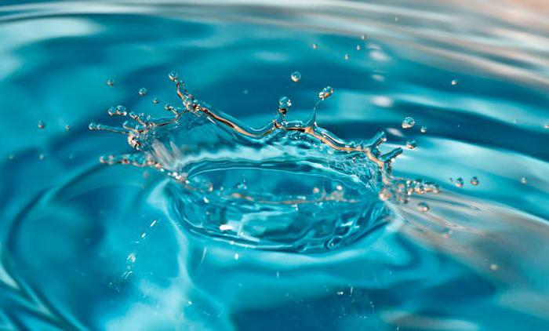
ВЛАСТИВОСТІ РІДИН

Slide 2
ГАЗ РІДИНА ТВЕРДЕ ТІЛО

Slide 3
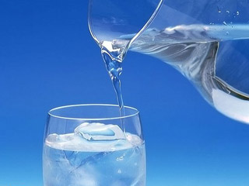
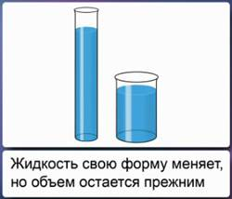
Текучість – здатність рідини набувати форму посудини, зберігаючи при цьому свій об’єм

Slide 4
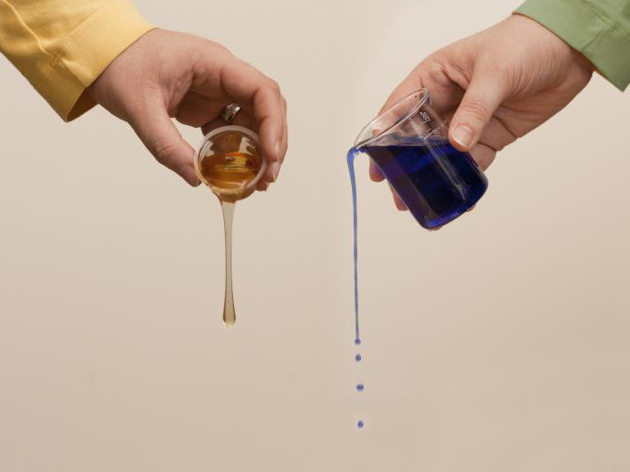

Slide 5
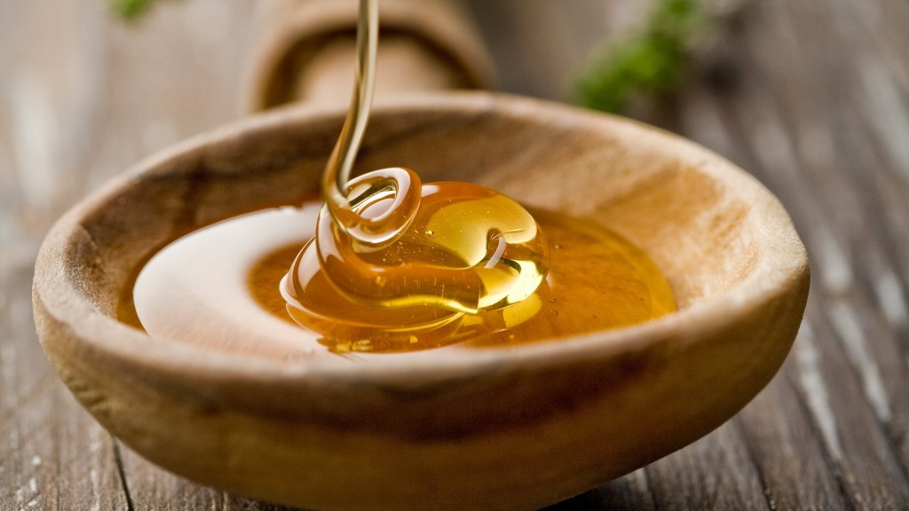
В’язкість – властивість рідини, що виникає внаслідок тертя між шарами рідини, які рухаються з різними швидкостями.

Slide 6
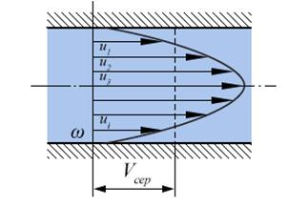
Ламінарний рух рідини
Турбулентний рух рідини

Slide 7
1) Як пов’язані між собою в’язкість та текучість рідини ?
2) Як змінюються в’язкість та текучість при підвищенні температури?

Slide 8
Коефіцієнт динамічної в’язкості рідин ( t = 25⁰C )
Залежність коефіцієнта динамічної в’язкості води від температури
Рідина | В’язкість μ (мПа с)
Ацетон | 0,306
Бензол | 0,604
Вода | 0,894
Гліцерин | 1490
Етиловий спирт | 1,074
Касторове масло | 985
Кров ( 37 ⁰С) | 3-4
Кукурудзяний сироп | 1380,6
Мазут | 2022
Моторна олива SAE 40 | 319
Оливкова олія | 81
Сірчана кислота | 24,2
Температура ( ⁰С ) | В’язкість μ (мПа с)
10 | 1,308
20 | 1,002
30 | 0,7978
40 | 0,6531
50 | 0,5471
60 | 0,4668
70 | 0,4044
80 | 0,3550
90 | 0,3150
100 | 0,2822

Slide 9
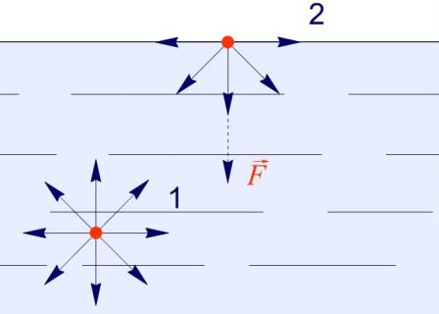
ПОВЕРХНЕВИЙ НАТЯГ

Slide 10
Поверхневий натяг ― фізичне явище, суть якого полягає в прагненні рідини скоротити площу своєї поверхні при незмінному об'ємі.
Поверхневий натяг є результатом притяганням між молекулами рідини.

Slide 11
Коефіцієнт поверхнево натягу ―
відношення сили поверхневого натягу $F$до довжини поверхневого шару рідини$l$
;
$σ=\frac{F}{l}$ $\left[σ\right]= [ \frac{Н}{м} ]$
$$\vec{F}$$
$$\vec{F}$$
$$l$$

Slide 12
Коефіцієнт поверхневого натягу рідин
( t = 20⁰C )
Рідина | Поверхневий натяг σ (мН/м)
Ацетон | 24
Бензин | 29
Вода | 72
Гас | 24
Ефір | 17
Олія | 33
Молоко | 45
Мильний розчин | 25
Ртуть | 465
Спирт етиловий | 22
Залежність коефіцієнта поверхневого
натягу води від температури
Температура ( ⁰С ) | Поверхневий натяг σ (Н/м)
20 | 72
30 | 71
40 | 69
50 | 68

Slide 13
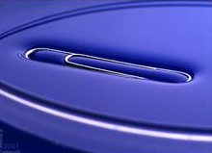
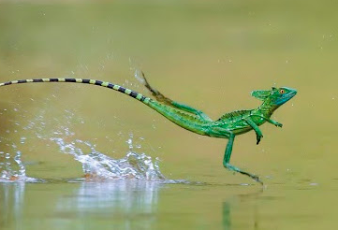
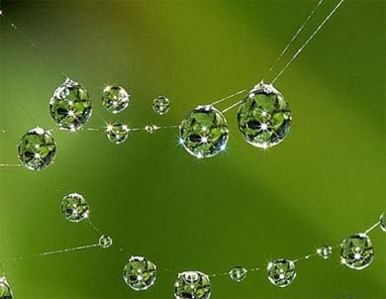
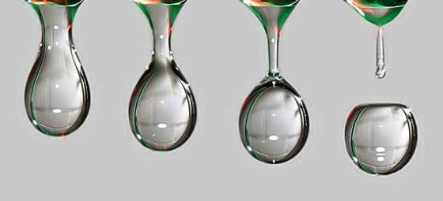

Slide 14
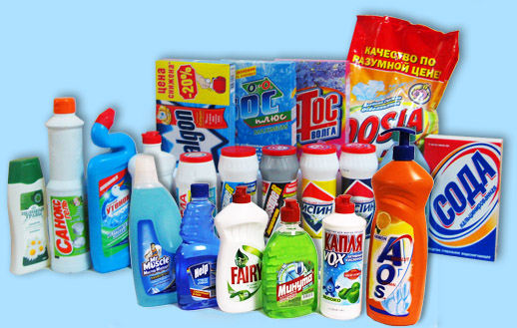
Поверхнево активні речовини (ПАР) – речовини, що зменшують поверхневий натяг рідин

Slide 15
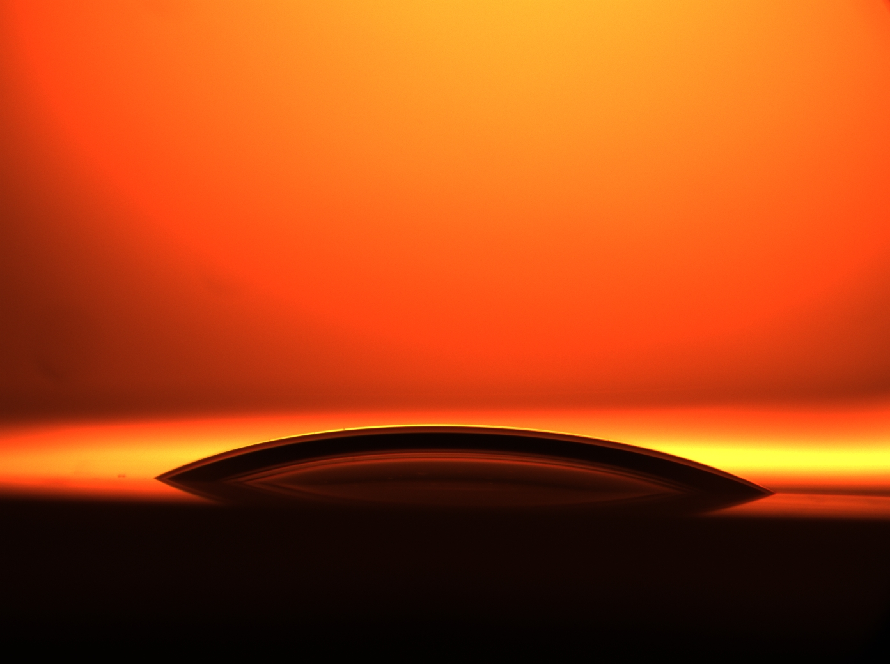
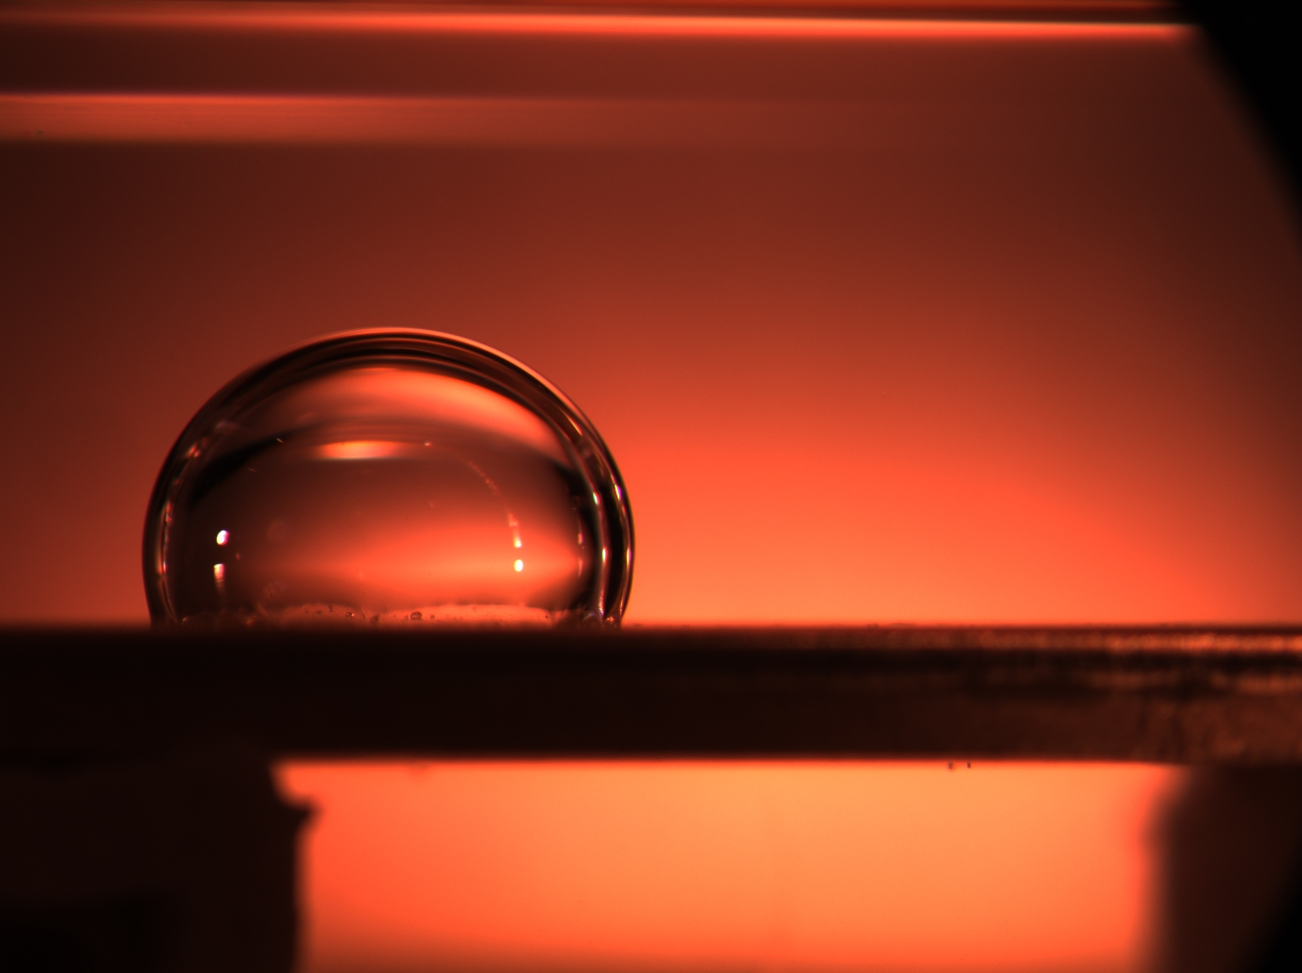
Змочування – це явище, що виникає при стиканні рідини з поверхнею твердого тіла і проявляється в розтіканні рідини на цій поверхні .

Slide 16
Крайовий кут змочування
Змочування θ < 0
Незмочування θ > 0
Повне змочування θ = 0
Повне незмочування θ = 180

Slide 17
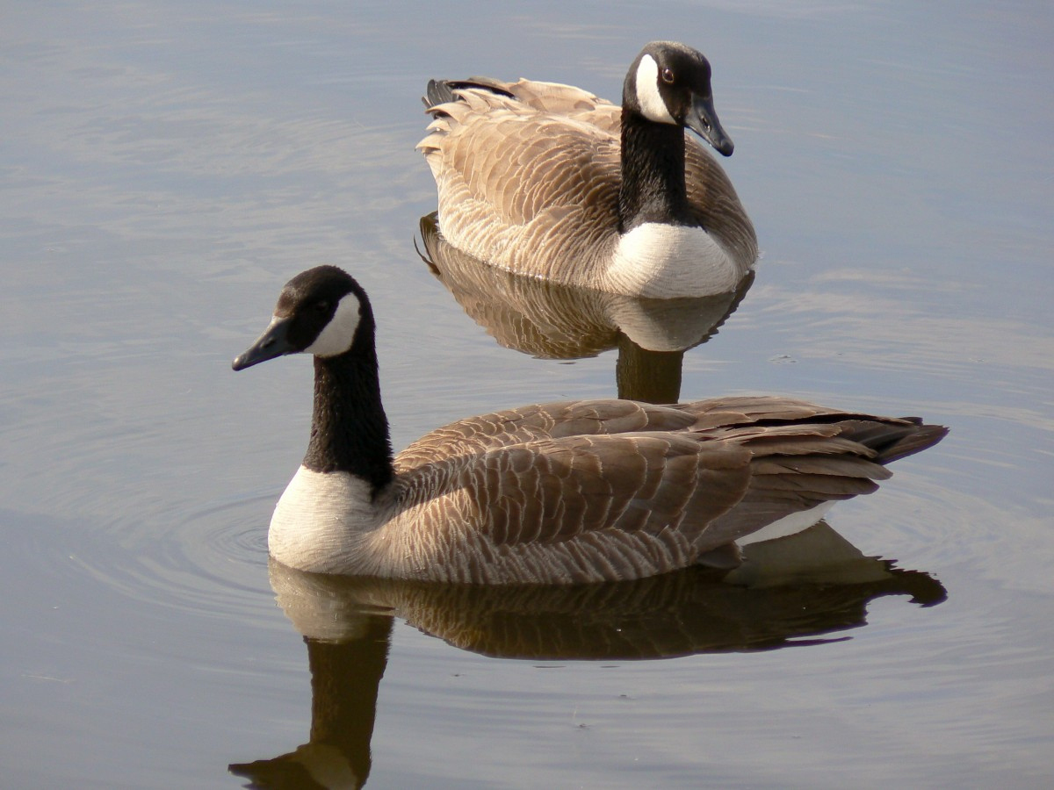
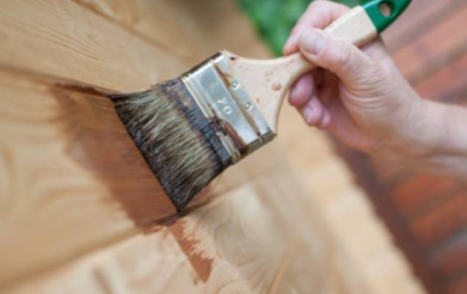
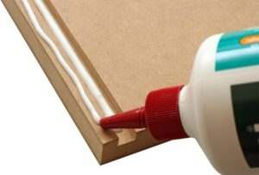
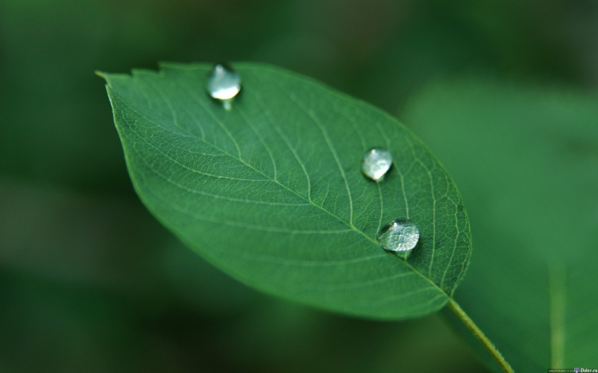

Slide 18
Де в вашій спеціальності використовується явище змочування?

Slide 19
Капілярність – піднімання або опускання рідини в тоненьких трубочках ( капілярах) .
Рідина, що змочує капіляр,
піднімається по ньому.
Рідина, що не змочує капіляр
опускається по ньому.

Slide 21
Висота піднімання (опускання) рідини в капілярі

Slide 22
